Slide 1
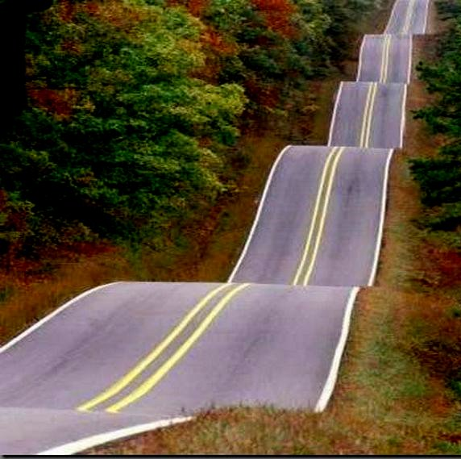
الحكمة في الصعود والهبوط
الجامعة 6: 10-7: 14
د. ريك جريفيث، مؤسسة الدراسات اللاهوتية الأردنية
BibleStudyDownloads.org

Slide 2
إذا كان بإمكانك، هل ترغب في معرفة ما سيحدث في العام القادم من حياتك؟
نعم؟ أم لا؟
لماذا؟

Slide 3
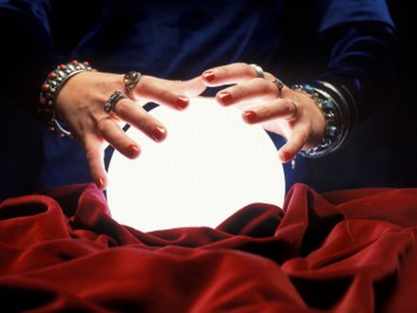
هل تعتقد أن معرفة مستقبلك سيجعلك أكثر أماناً وأكثر سلاماً وأكثر سعادة؟
Notes:
That future will include some pleasant things—the joy you will experience, maybe a pay raise, or reconciled relationship—but you won’t experience that right now.
That future also will include some tough times—perhaps grief, maybe some difficult relationships, sickness, or heartache—and if you knew right now that these difficulties were coming, I suspect you might live more anxiously today.
Isn’t living in ignorance better? We tend to think that knowledge brings blessing, so we try to increase our knowledge. However, there is a rest that comes from not knowing not the details of our future, but knowing that we can trust God with our lives.

Slide 4
لماذا يجب أن نثق في خطة الله لحياتنا؟

Slide 5
الجامعة
403
العمل والحكمة لا يدومان | Title | Title | Title
الشباب | الحكمة | العمل | الموضوع: الطبيعة الزائلة لـِ
11: 7 – 12: 1 | 6: 10 – 11: 6 | 1: 12 – 6: 9 | 1: 1-11
قلب الإنسان | رأس الإنسان | يد الإنسان | إنسانية الإنسان
التقدم بالعمر | الجهل | العمل | الدوائر
المكان: الأرض (تحت الشمس) حوالي 935 قبل الميلاد | Text | Text | Text
Notes:
لكن الموضوع الآن ينتقل إلى المنطقة الزائلة الثالثة في القسم الأخير من الكتاب.
هذه المرة يتعلق الأمر بالشباب (اشرح مخطط الكتاب).
The major themes of human accomplishments (work) and human intellect (wisdom) dominate this book where Solomon declares them "meaningless" (NIV, NLT) or "vanity" (NASB, KJV). Probably better is "fleeting" or not lasting. The book ends by applying this fleeting nature of work and wisdom to youth.

Slide 6
العمل
Notes:
The emphasis in the book up to this point has been to speak a lot about work.

Slide 7
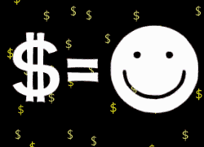
المادية
Notes:
Solomon has told us that a life pursuit of only work, projects, and money is futile. He has warned of being a workaholic and materialist.

Slide 8
الحكمة
Notes:
So why is this latter part of the book on wisdom in the Bible?
Some might think, “I agree. Life is more important than just work. What really makes life worthwhile is wisdom!” So now the topic shifts to addressing wisdom itself—but it will surprise you!

Slide 9
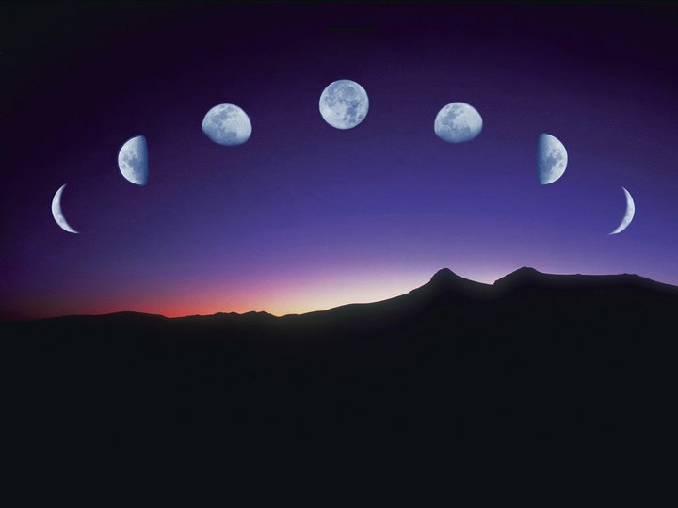
الجامعة
العمل والحكمة لا يدومان

Slide 10
الأمور التي يركز عليها في 10: 6 -11: 6
ما لم تعرفه ولا تستطيع معرفته
ما لم تكتشفه ولا تستطيع اكتشافه
إنه خير
إكس أفضل من واي
ما عمله الله
ما يحمله المستقبل
اتقِ الله
قم بإرضائه
Notes:
"This section is characterized the repetition of the phrases 'do(es) not/cannot know' (6:12; 9:1, 12: 10:14; 11:2, 6) and 'do(es) not/cannot discover' (7:14, 24,28; 8:17). As many commentators note, this section is characterized by many imperatives, recommendations, and commendations (e.g., "it is good," 7:18; or "X is better than Y"; 7:2,5; 9:16,19). This second half of the book thus contains much practical advice on how to live. However, this advice is given in the light of constant reminders of man's ignorance of the providence of God (i.e., "What God has done," 7:13; cf. 8:17) and what the future holds (e.g., 9:1; 10:14; 11:2). This advice is intended to encourage people to fear God (7:18; 8:12; 12:13) and lead lives that please Him (7:26; cf. 2:26)" (Glenn, BKC, 1:991)

Slide 11
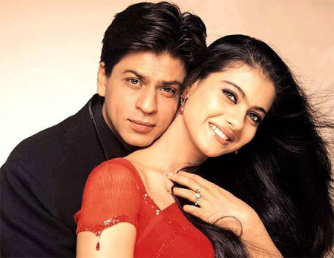
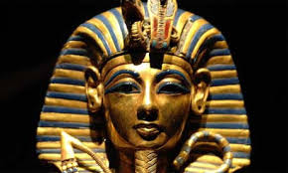
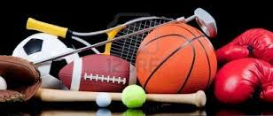
الأبطال
اليوم:
الرياضة والممثلين
الشرق الأدنى القديم:
الحكمة
Notes:
Today we idolize people who can put a ball through a net better than others, or can run faster or lift more weight, or whatever sport it might be. We also idolize people who make a living pretending to be someone else. That’s called being an actor or actress.
However, the Ancient Near East had a prominent emphasis on wisdom. Each society prided itself on its “aged sages”—men of wisdom who declared and wrote literature that helped people with life’s thorny issues. Ecclesiastes is a prime example of such wisdom, and…

Slide 12
لماذا يجب أن نثق في خطة الله لحياتنا؟
سببين
(جا 6: 10-7: 14)
Notes:
This text gives two reasons we should trust in God’s plan for our lives.

Slide 13
1. خطط الله كل الأحداث ولن يغيرها (6: 10-12)
Notes:
You can try to change many things in your life, but God ultimately decides.

Slide 14
الذي كان فقد دعي باسم منذ زمان، وهو معروف أنه إنسان، ولا يستطيع أن يخاصم من هو أقوى منه. لأنه توجد أمور كثيرة تزيد الباطل. فأي فضل للإنسان؟ (6: 10-11)
Notes:
God won’t change His plan despite our arguing with Him (6:10-11).

Slide 15
كذبة عصرنا

Slide 16
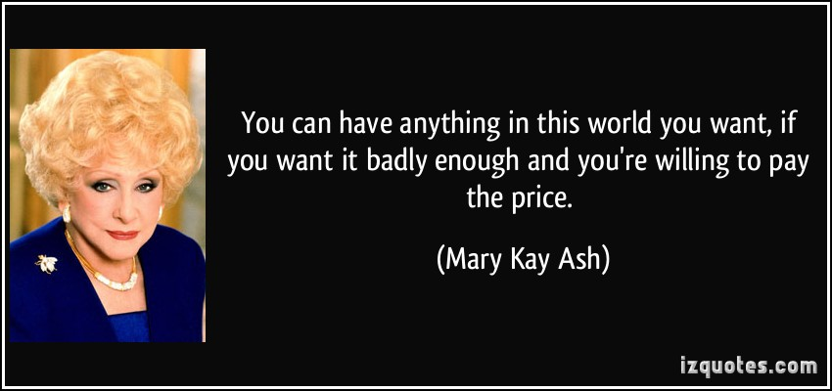
يمكنك الحصول على أي شيء تريده في هذا العالم، إذا كنت تريده بشدة وكنت على استعداد لدفع الثمن - ماري كاي آش

Slide 17
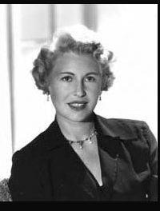
يمكنك الحصول على أي شيء تريده إذا كنت تريده بشدة بما فيه الكفاية. يجب أن ترغب فيه بالطاقة التي تنفجر عبر الجلد وتنضم إلى الطاقة التي خلقت العالم. - شيلا جراهام

Slide 18
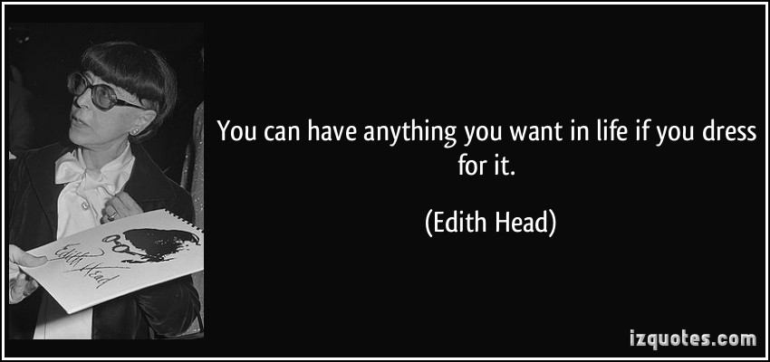
يمكنك الحصول على أي شيء تريده في الحياة إذا ارتديت ملابس تناسبه. - إديث هيد

Slide 19
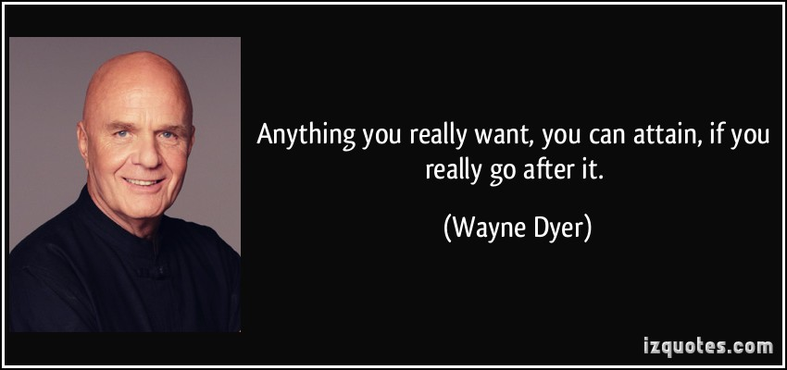
يمكنك تحقيق أي شيء تريده حقاً، إذا سعيت إليه حقاً. - واين داير

Slide 20
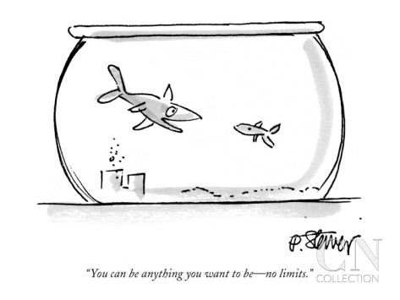
يمكنك أن تكون أي شيء تريده –لا يوجد حدود
Notes:
Really? So this fish can breathe air?

Slide 21
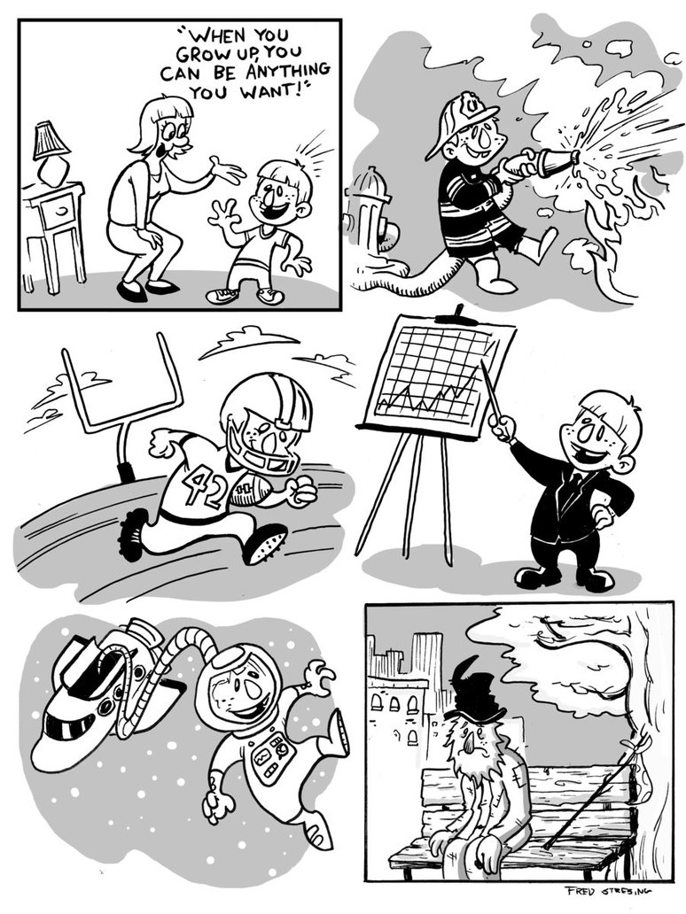
عندما تكبر يمكنك أن تكون أي شيء تريده.
Notes:
“You can be whatever you want!” Really? Then why aren’t we all happy? Don’t all people want to be happy?
“Be what you want to be!” Really? Can I be the best shot-putter in the world? I don’t think so! God hasn’t given me the muscle mass.

Slide 22
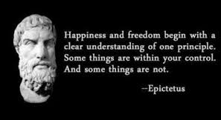
لا أحد منا يعتقد حقًا أنه يمكننا أن نتحكم في حياتنا
تبدأ السعادة والحرية بفهم واضح لمبدأ واحد. بعض الأشياء تحت سيطرتك والبعض الآخر ليس كذلك.
إبكتيتوس —

Slide 23
لأنه من يعرف ما هو خير للإنسان في الحياة، مدة أيام حياة باطله التي يقضيها كالظل؟ لأنه من يخبر الإنسان بما يكون بعده تحت الشمس؟ (6: 12)
Notes:
We are fleeting and ignorant of the future (6:12).

Slide 24
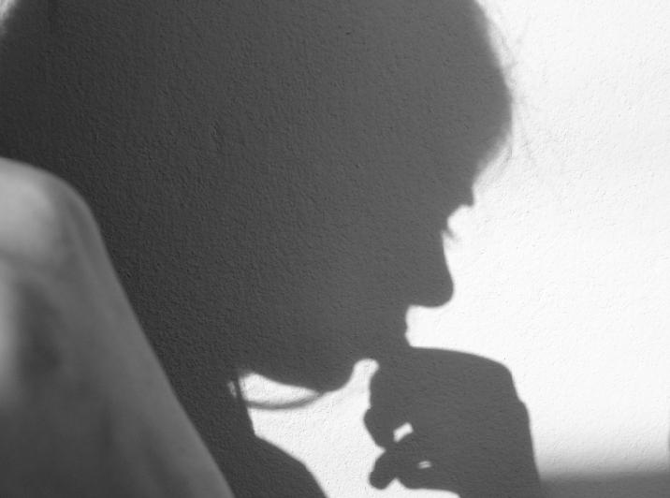
لا أحد يعرف المستقبل وهذا أمر جيد
Notes:
None of knows the future—and it’s a good thing!
If we knew the difficulties ahead, then we would live dreading the future.
If we knew the blessings ahead, I doubt we would enjoy life now.

Slide 25
لماذا يجب أن نثق في خطة الله لحياتنا؟
سببين
(جا 6: 10-7: 14)
Notes:
This text gives two reasons we should trust in God’s plan for our lives.

Slide 26
1. خطط الله كل الأحداث ولن يغيرها (6: 10-12)
Notes:
You can try to change many things in your life, but God ultimately decides.

Slide 27
2. نحن لا نعرف لماذا تأتي الأوقات السهلة والصعبة في طريقنا (7: 1-14)
Notes:
Trust God, even though you can’t explain why "good times roll" and "not-so-good times roll."

Slide 28
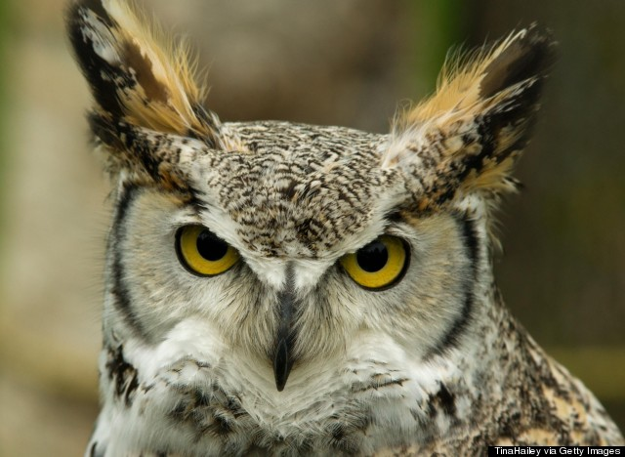
يكتسب الحكماء الحكمة من الشدائد (7: 1-10).

Slide 29
الصيت خير من الدهن الطيب (7: 1أ)
Notes:
The wise know that character is better than outward characteristics (7:1a).
Wow, I better be careful here since two of our key members are managers with Chanel! Of course, I think that Valentin and Jieun would agree that…
Having a good reputation is more important than just smelling nice.

Slide 30
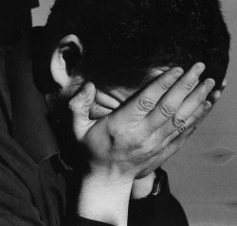
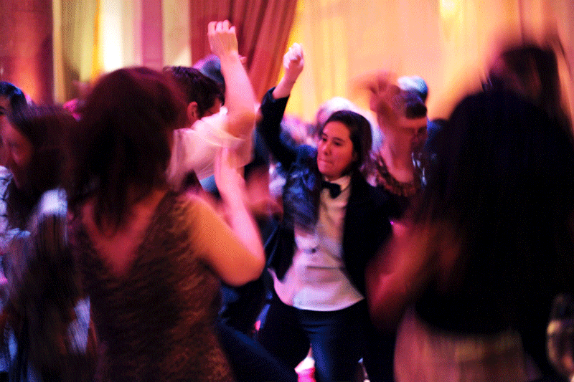
ويوم الممات خير من يوم الولادة. الذهاب إلى بيت النوح خير من الذهاب إلى بيت الوليمة، لأن ذاك نهاية كل إنسان، والحي يضعه في قلبه (7: 1ب-2)
Notes:
Attending a funeral is better than gorging at a feast because this reminder of one's own end prompts him to soberness and wisdom (7:2; cf. Ps. 90:12)

Slide 31
الحزن خير من الضحك، لأنه بكآبة الوجه يصلح القلب. قلب الحكماء في بيت النوح، وقلب الجهال في بيت الفرح. (7: 3-4)
Notes:
The wise reflect upon the brevity of their lives (7:1b-4).

Slide 32
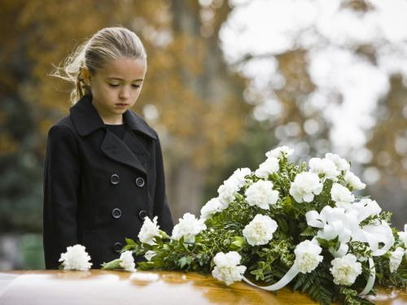
ساعد الأطفال على التعامل مع الموت
Notes:
I don’t have many regrets in raising my three sons, but one is that I wish I took them out of school to go to funerals.

Slide 33
يستمع الحكيم إلى التوبيخ (7: 5-6)

Slide 34
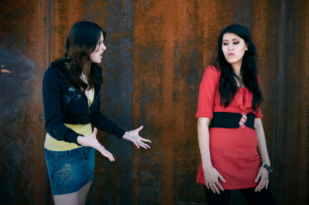
سمع الإنتهار من الحكيم خير للإنسان من سمع غناء الجهال (7: 5)

Slide 35
استمع إلى والديك
Notes:
Having parents issues? Check this guide for teens to understanding their parents
January 21, 2014InspiredA guide for teens to understanding their parents (MUST READ)
by Sharon Nton Ntan
Parents – there's no escaping them! You live with them, eat with them, you sleep in the same house with them. You've observed firsthand what they are like and no doubt have come to the conclusion: parents are "strange and different". They don't talk like you talk. "How in the world do I get along with these people ?!" you ask.
Getting along with your parents is a very real task you have to face as a teenager. It's a part of your life, and it has a great impact and bearing on the rest of your life.. How you act and react when you are with your family will determine how you relate to other people in the future.
You may really have your life together when you're with your friends, but when you get home, it's crazy. It's a hair-tearing, plate-throwing, name-calling experience. It's a mess! And it's not right because home ought to be where all your training begins and counts.
So what can you do? The answers are as listed and explained below.
1. Listen to your parents Many people say there is a generation gap in the world today. There is no generation gap – there is a communication gap. The first step to getting along with your parents is to close up that communication gap. This is appropriate, because you should carry on a lot of conversations with your parents. If you don't, you miss a great privilege.
Listening to your parents is as easy as closing them out. Do you ever turn off the switch? Your parents start talking and click! You shut them off. What would happen if you had a friend who turned the switch off when you were telling them something important? Exactly! As you train yourself to listen to your parents, you train yourself to listen to others. If you love someone, you are willing to listen to what they have to say. Not listening expresses the opposite. It tells the people talking to you that you think they should shut up or you think their words or thoughts are worthless. Listen to your parents if you want them to listen to you. Do not interrupt them when they are speaking.

Slide 36
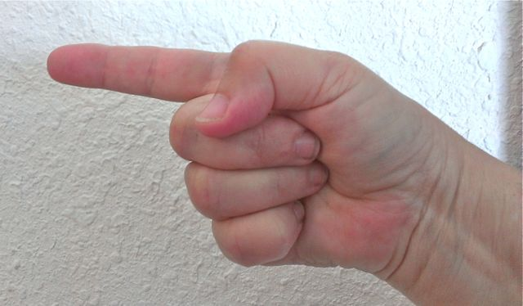
التوبيخ الظاهر خير من الحب المستتر (أمثال 27: 5)

Slide 37
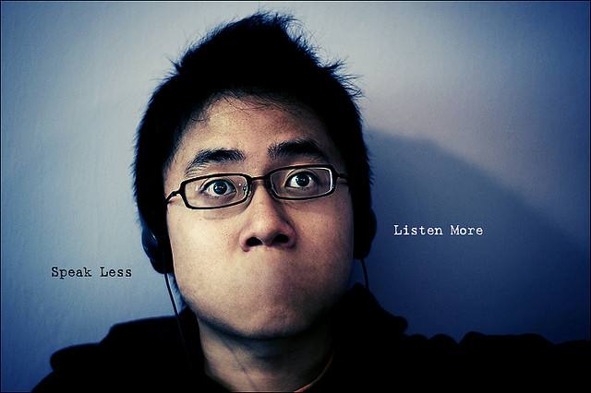
... ليكن كل إنسان مسرعاً في الإستماع، مبطئاً في التكلم... (يعقوب 1: 19)

Slide 38
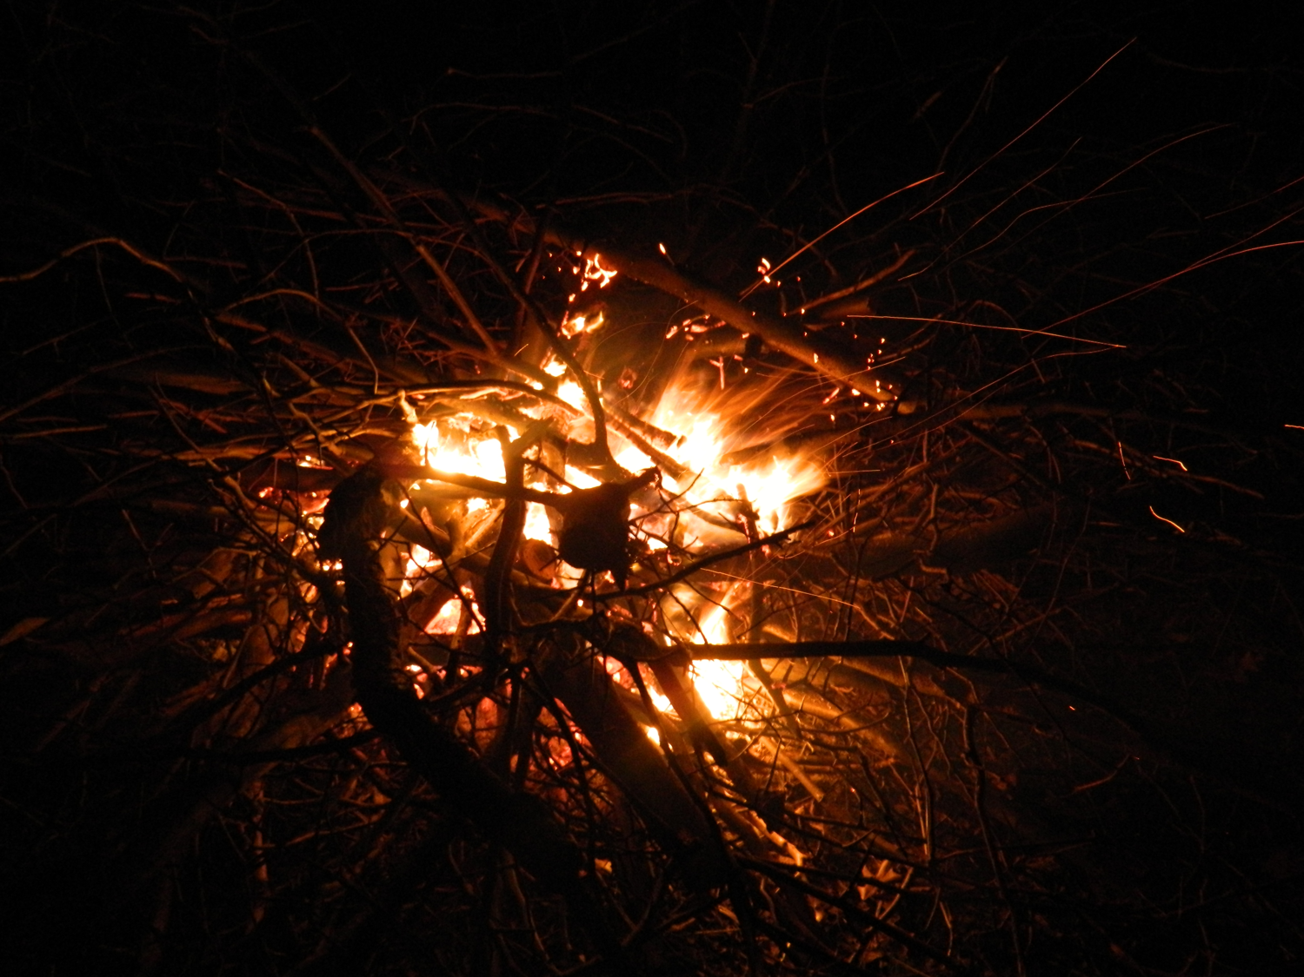
أنه كصوت الشوك تحت القدر هكذا ضحك الجهال، هذا أيضاً باطل (7: 6)

Slide 39
يخضع الحكماء للظروف المزدهرة والمعاكسة (7: 7-10).
إذا لم يكن هناك صعود وهبوط في حياتك
فهذا يعني أنك ميت.

Slide 40
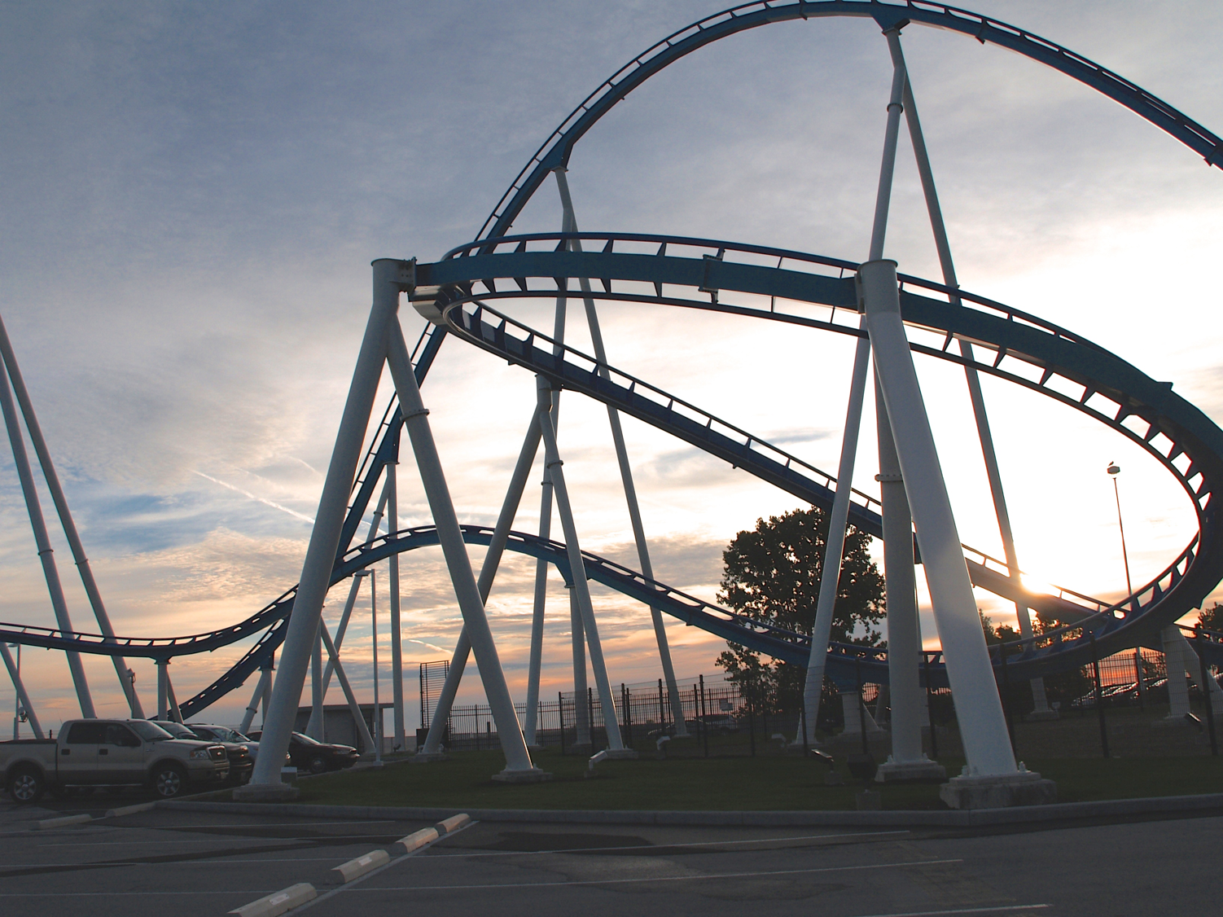
الحياة هي سفينة دوارة

Slide 41
لأن الظلم يحمق الحكيم، والعطية تفسد القلب (7: 7)
يمكن للوضع الظالم أن يغري المرء بالغضب والطمع.
Notes:
The NLT renders “oppression” as “extortion” here, which is too narrow a meaning. “Oppression (the normal meaning of this word rather than extortion; cf. 4:1; 5:8) might turn him into a fool” (BKC).

Slide 42
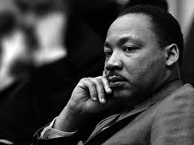
يشكل الظلم في أي مكان تهديداً للعدالة في كل مكان - مارتن لوثر كينغ

Slide 43
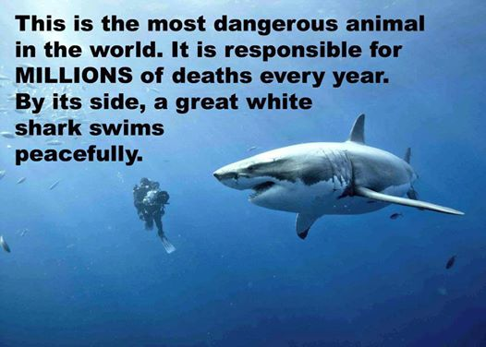
هذا هو أخطر حيوان في العالم، وهو مسؤول عن ملايين الوفيات كل عام،
وبجانبه سمكة قرش بيضاء كبيرة تسبح بسلام.

Slide 44
... والعطية تفسد القلب (7ب)
Notes:
This is why we must avoid bribes. Our hearts can become very corrupt from bribes!
A Philippine policeman once stopped our truck with a harp on the roof for supposedly violating a top load permit law. So we showed him our top load permit. He told us, “That is not valid. You can pay me the fine now or wait three hours in line down at the police station and pay it there.” We looked closely at his badge to get his police identity number. Then he covered it and said, “I let you by just this one time!”

Slide 45
نهاية أمر خير من بدايته
طول الروح خير من تكبر الروح (7: 8)

Slide 46
لا تسرع بروحك إلى الغضب، لأن الغضب يستقر في حضن الجهال. (7: 9)

Slide 47
لا تقل: لماذا كانت الأيام الأولى خيراً من هذه؟ لأنه ليس عن حكمة تسأل عن هذا (7: 10)

Slide 48
يستفيد الحكماء من الرخاء (7: 11-12)

Slide 49
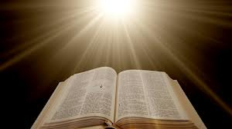
الحكمة صالحة مثل الميراث، بل أفضل لناظري الشمس، لأن الذي في ظل الحكمة هو في ظل الفضة، وفضل المعرفة هو إن الحكمة تحيي أصحابها (7: 11-12)
Notes:
Wisdom plus prosperity is good (7:11).
Wisdom and prosperity both provide protection (7:12a).
Wisdom is superior to prosperity since generally a wise man lives longer than does a [rich] fool (7:12b; cf. 7:17; Prov. 13:14).
Prov. 13:14 The instruction of the wise is like a life-giving fountain;
those who accept it avoid the snares of death.

Slide 50
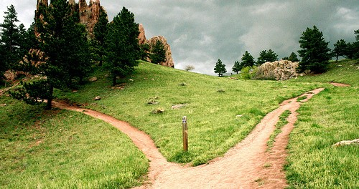
الراحة الحكيمة في خطة الله في الرخاء والشدائد (7: 13-14).

Slide 51
انظر عمل الله: لأنه من يقدر على تقويم ما قد عوجه؟ (7: 13)
Notes:
Although people find fault with God's ways they can't change them (7:13).

Slide 52
لكيلا يجد الإنسان شيئا بعده (7: 14)
في يوم الخير كن بخير، وفي يوم الشر اعتبر. إن الله جعل هذا مع ذاك
Notes:
Rejoice in prosperity (7:14a).
Recognize God's sovereignty in adversity (7:14b).
God made prosperity and adversity so our ignorance of the future will cause us to trust God (7:14c).

Slide 53
لماذا يجب أن نثق في خطة الله لحياتنا؟
سببين
(جا 6: 10-7: 14)
Notes:
This text gives two reasons we should trust in God’s plan for our lives.

Slide 54
خطة الله لا تتغير وأنت تجهلها.
الفكرة الرئيسية في 6: 10-7: 14
لماذا نثق في خطة الله؟
Notes:
Trust the Lord’s will even though you can’t figure it out (MI restated)!

Slide 55
1. خطط الله كل الأحداث ولن يغيرها (6: 10-12)
Notes:
You can try to change many things in your life, but God ultimately decides.

Slide 56
2. نحن لا نعرف لماذا تأتي الأوقات السهلة والصعبة في طريقنا (7: 1-14)
Notes:
Trust God, even though you can’t explain why "good times roll" and "not-so-good times roll."

Slide 57
استرح في مستقبلك
Notes:
God has planned the future, so wisdom finds refuge in trusting in plan.
Wise people rest about their future marriage partner.
Wise people rest about their future ministry.
Wise people rest about their children’s future.

Slide 58
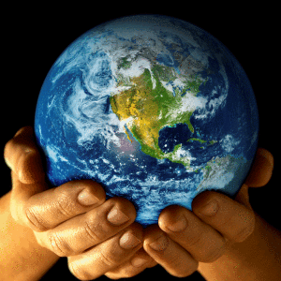
بما أن الله هو خالق الأوقات الجيدة والأوقات السيئة، فإن الحكمة تثق في أن الله لديه مقاصد تفوق الفهم البشري.
Notes:
Rest in Your Future Trials and Good Times: Since God is author of both the good times and the bad times, wisdom trusts that God has purposes beyond human understanding.
The wise person learns what God wanted from trials.
The wise person sees that the present good times also come from God.

Slide 59
كيف يخبرك الله أن تستريح فيما يتعلق بجهلك لمستقبلك؟

Slide 60
Black

Slide 61
الرابط للعرض التقديميِّ "وعْظُ العهد القديم" متاحٌ على الموقع الإلكترونيّ: BibleStudyDownloads.org
أحصل على هذا العرض التقديمي مجاناً
Notes:
OP Arabic OT Preaching
_____________
Common-29

